Slide 1
Организационно-методическое сопровождение школьного инициативного бюджетирования
Кропотова Наталья Владимировна – начальник Центра изучения гражданских инициатив

Slide 2
Механизм взаимодействия рабочих органов школьного инициативного бюджетирования на этапе формирования проектов
Организатор конкурса – Министерство финансов РК
Проектно-консультационный центр – Центр изучения гражданских инициатив ГБОУВО РК КИПУ имени Февзи Якубова
ГРБС - Министерство образования, науки и молодёжи
Участники конкурса – муниципальные районы
Участники разработки проектов:
-обучающиеся 8-11 классов;
-органы местного самоуправления МО в РК;

Slide 3
Механизм организации и проведения конкурсного отбора проектов
Утверждение необходимых НПА
Создание команд/Оформление проектных идей
Презентация проектов
Анализ проектов
Общешкольное голосование
Определение победителя
Оформление заявки – подача заявки на конкурс
Внесение проекта в администрацию муниципального района
Информационная кампания

Slide 4
Механизм организации и проведения конкурсного отбора проектов
Утверждение необходимых НПА
Муниципальный район
Информационная кампания
Создание команд/Оформление проектных идей
Утверждение необходимых НПА
Презентация проектов
Оформление заявки – подача заявки на конкурс
Анализ проектов
Общешкольное голосование
Определение победителя и реализация проекта
Внесение проекта в администрацию муниципального района
Образовательная организация

Slide 5
Формирование и подача Заявки на конкурс
Муниципальное образование
Заявка на участие в конкурсном отборе
Сопроводительное письмо
Справка о численности обучающихся в общеобразовательной организации
Протокол общешкольного голосования по отбору проектов
Презентация проекта
Приложение 3 к Приказу Министерства финансов Республики Крым от «21»марта 2023г. №47
_{Заявка}
_{СЭД «Диалог»}
Министерство финансов РК
Приложение 4 к Приказу Министерства финансов Республики Крым от «21»марта 2023г. №47
Предоставляется
школой
* Согласно Приказу Министерства Финансов РК от 21.03.2023г. №47

Slide 6
Проектная игра «Школа мечты»
Цель и задачи игры
ЦЕЛЬ:
развитие навыков групповой, организационно-управленческой работы;
развитие информационно-коммуникационных навыков;
развитие навыков работы с документами;
развитие финансовой грамотности;
развитие умений и навыков проектной деятельности;
актуализация активной гражданской и социальной активности.
ЗАДАЧИ:
разработать проект развития и благоустройства школы.

Slide 7
Этапы проектной игры «Школа мечты»
1 этап
Объединение участников игры в команды по 5-6 человек (1 минута)
Определение капитанов команд (1 минута)
2 этап
Выбор направления проекта по благоустройству школы (2-3 минуты)
3 этап
Разработка проекта по установленным критериям (15 минут)
4 этап
Формирование отдельной команды экспертов из числа ответственных за проекты (спустя 5 минут работы над проектами)
Разработка командой экспертов 5-ти критериев оценивания проектов (8 минут)
5 этап
Защита проектов (по 3 минуты на проект с учетом вопросов)
Обсуждение итогов командой экспертов и присуждение баллов (3 минуты)
6 этап
Подведение итогов проектной игры «Школа мечты»

Slide 8
Возможные направления реализации проектов
 | библиотеки |  | Не допускается направление средств на: - проведение текущего и капитального ремонта административно-хозяйственных помещений общеобразовательной организации; - содержание персонала общеобразовательных организаций; - коммерческую деятельность;
 | театры
 | музеи
 | зоны отдыха
 | столовые (за исключением пищеблоков)
 | балетные, художественные и музыкальные классы
 | оснащение спортивных команд
 | радио- и киностудии;
 | редакции периодических изданий общеобразовательной организации;
 | организация хранения личных вещей
 | другие проекты по улучшению территории и инфраструктуры общеобразовательной организации

Slide 9
Критерии разработки и презентации проекта
6. Актуальность проекта
Указать, на решение какой конкретной проблемы данного общеобразовательного учреждения нацелен проект
Это то, чего вы планируете достигнуть в результате реализации проекта. Например: «Создать кружок по журналистике», «Создать зону отдыха», «Рационально организовать хранение личных вещей обучающихся школы»
5. Задачи проекта
Формулировка цели должна быть конкретной, измеримой, достижимой, значимой и ограниченной по времени. Например: «Создать оптимальную атмосферу сплоченности и информированности школьников…»
4. Цель проекта
Например: Муниципальное бюджетное общеобразовательное учреждение «Почтовская средняя общеобразовательная школа» Бахчисарайского района Республики Крым
3. Полное наименование общеобразовательной организации
Например: Почтовское сельское поселение Бахчисарайского района Республики Крым
2. Наименование муниципального образования, на территории которого планируется реализовывать проект
Например: «MediaStar: медиапространство гимназии»; Мультифункциональное пространство; «Школьный медиацентр «Инсайт», «Оснащение спортивным инвентарем школьной футбольной команды «Феникс» и др.)
1. Название проекта

Slide 10
Критерии разработки и презентации проекта
Раскрыть особенности информационной компании по продвижению проекта в социальных сетях, блогах, средствах массовой информации
12. Мероприятия по продвижению проекта
Количественные и/или качественные (например: «повышение общего уровня технической грамотности гимназистов, задействованных в кружках»
11. Ожидаемые результаты проекта
Сумма субсидии из бюджета Республики Крым не должна превышать 350 000 рублей (сам проект может иметь большую стоимость)
10. Стоимость проекта
Например: «закупка необходимой мебели (30.05.2023 – 30.06.2023)
9. Сроки реализации каждого этапа проекта
Например: «Штаб ШкИБ» (директор школы, завуч, учитель финансовой грамотности и др.), «министр культуры школы», «министр спорта школы» и др.
8. Ответственное лицо по каждому этапу проекта, включая представителей школьной команды
Например: «закупка необходимой мебели», «согласование с поставщиком спортивного инвентаря» и др.
7. Этапы проекта и работы внутри этапа

Slide 11
Итоги проектной игры «Школа мечты»
1. Были ли трудности при разработке проекта? В чем они заключались?
2. Удалось ли вам справиться с трудностями? Каким способом?
3. Как вы думаете, могут ли такие проекты быть реализованы при поддержке администрации Республики Крым?
4. Есть ли у вас желание принять участие в подобных проектах?

Slide 12
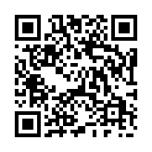
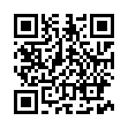
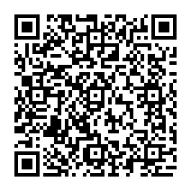
Центр изучения гражданских инициатив в социальных сетях
ВКонтакте
Одноклассники
Telegram

Slide 13
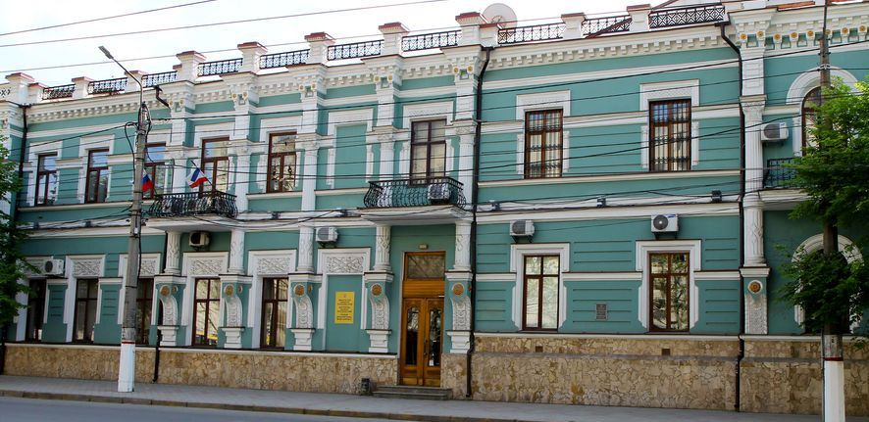
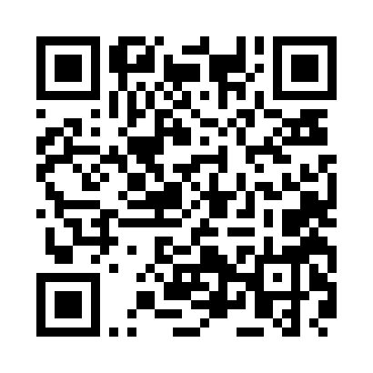
Контактные данные
Центр изучения гражданских инициатив ГБОУВО РК «Крымский инженерно-педагогический университет имени Февзи Якубова»
Начальник Центра – Кропотова Наталья Владимировна
e-mail: centr_grajdan@kipu-rc.ru
тел. : (3652) 78-82-82
+7-978-624-40-76
Отдел проектного управления и инициативного бюджетирования Министерства финансов Республики Крым
Заведующий отделом – Кадкина Алина Юрьевна
e-mail: unp@minfin.rk.gov.ru
тел. : (3652) 733-037

Slide 14
Спасибо за внимание!

